Slide 1
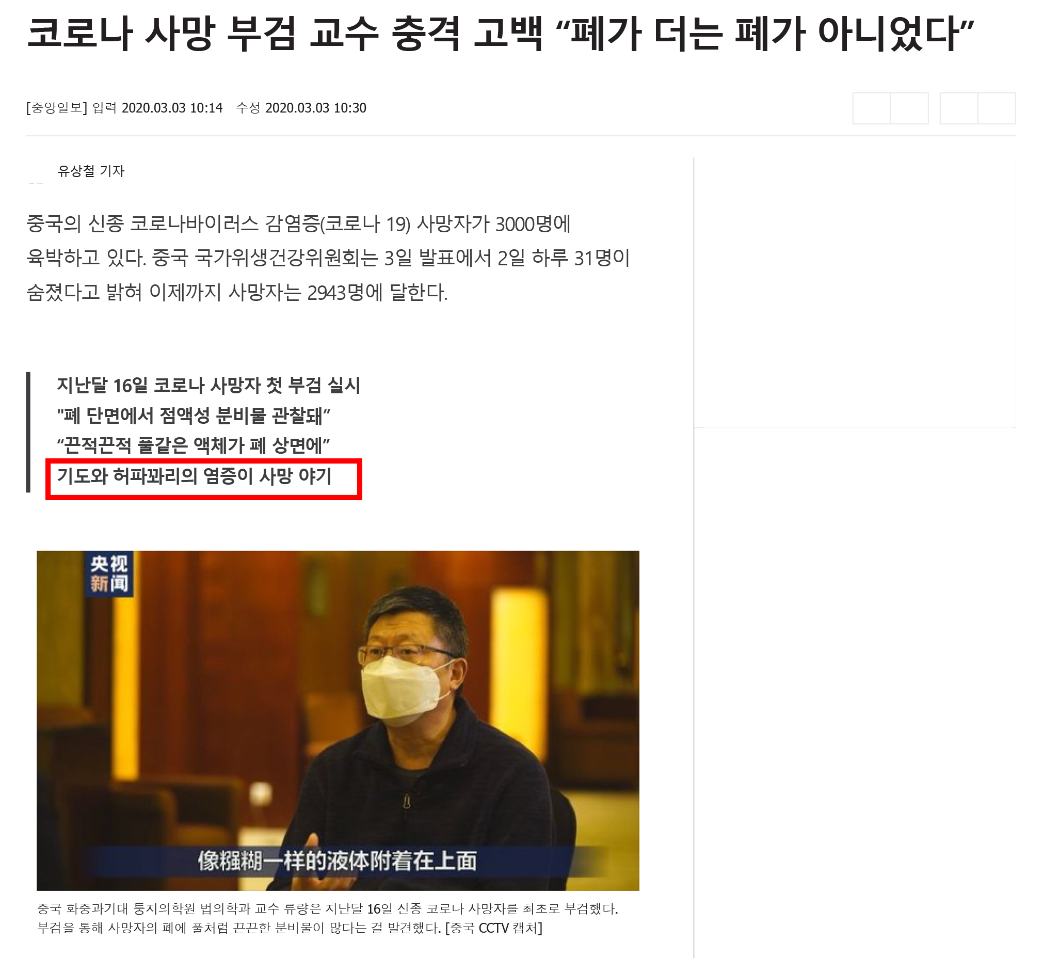
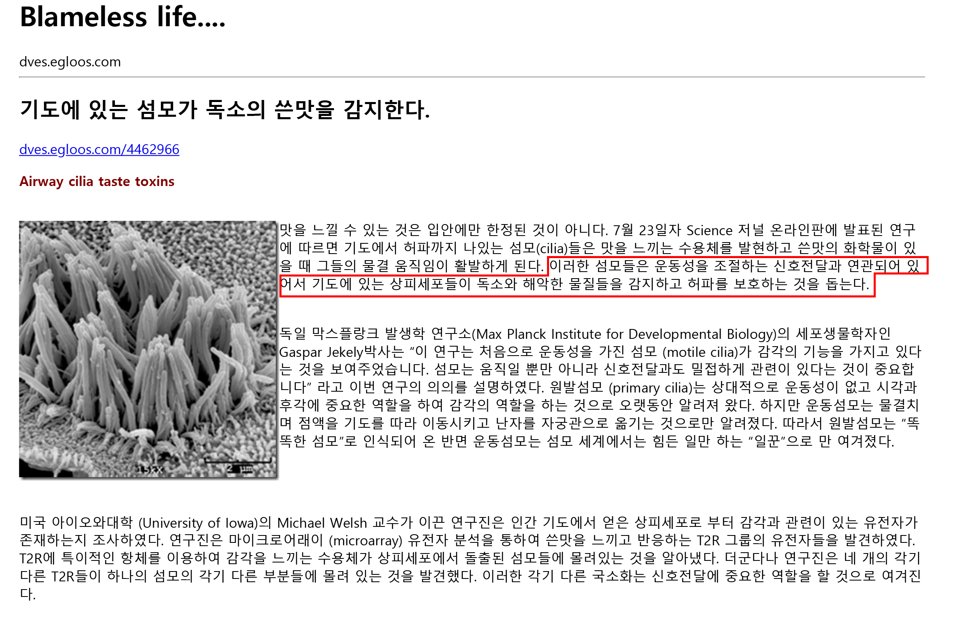
마리엔스 목걸이 효과 DATA
1. 관련기사
1)
2)

Slide 2
3)
"휴대폰 전자파 비염등 호흡기질환 유발"<아주대병원>
(수원=연합뉴스) 이영주 기자 = 휴대전화 전자파가 비염, 후두염, 폐렴 등 호흡기 질환을 일으킬 수 있다는 연구결과가 나왔다.
담배연기나 공해, 세균, 독소 등과 같은 유해물질이나 이물질이 아닌 전자파에 따른 호흡기 질환 가능성이 연구결과로 확인된 것은 이번이 처음이다.
19일 아주대병원 이비인후과 김현준 교수팀일 발표한 연구결과에 따르면 콧구멍 안쪽(부비강) 점막을 휴대전화와 같은 주파수와 세기에 노출하자 점막에 붙어 있는 섬모의 운동횟수가 정상치보다 최대 11%가량 줄었다.
눈에 보이지 않을 정도로 작은 털인 섬모는 코부터 인두, 후두, 기관지 등 공기가 지나는 기도 점막에서 항상 일정한 속도와 방향으로 움직이며 이물질이나 유해물질을 외부로 배출하는 역할을 한다.
섬모의 정상적인 운동횟수는 초당 10~20회다.
김 교수팀은 특별한 코 질환이 없는 성인 18명의 부비강 점막을 채취해 휴대전화 주파수(1.8GHz)와 세기(SAR=1 W/Kg)에 최대 3일간 노출해 초고속 카메라로 섬모를 촬영, 분석해 이 같은 결과를 발견했다.
전자파에 노출되면 코 상피세포에 단백질인산화효소C(PKC)는 증가하는 데 이 효소가 섬모의 운동량을 저해하는 것으로 분석됐다.
단, 전자파에 노출된다 하더라로 점막 세포는 죽지 않는 것으로 확인됐다.
섬모 운동이 감소하면 유해물질이 쉽게 유입돼 기도에 염증반응을 일으켜 비염, 부비동염, 인두염, 후두염, 기관지염, 폐렴 등 다양한 질병으로 번질 가능성이 있다.
김 교수는 "요즘엔 담배연기와 같은 유해물질보다 휴대전화 전자기파에 노출되는 시간이 더 길기 때문에 호흡기 건강을 위해 휴대전화 사용시간을 줄이려는 노력이 필요하다"며 "특히 소아나 노약자, 호흡기 질환이 있는 환자는 더욱 주의해야 한다"고 당부했다.

Slide 3
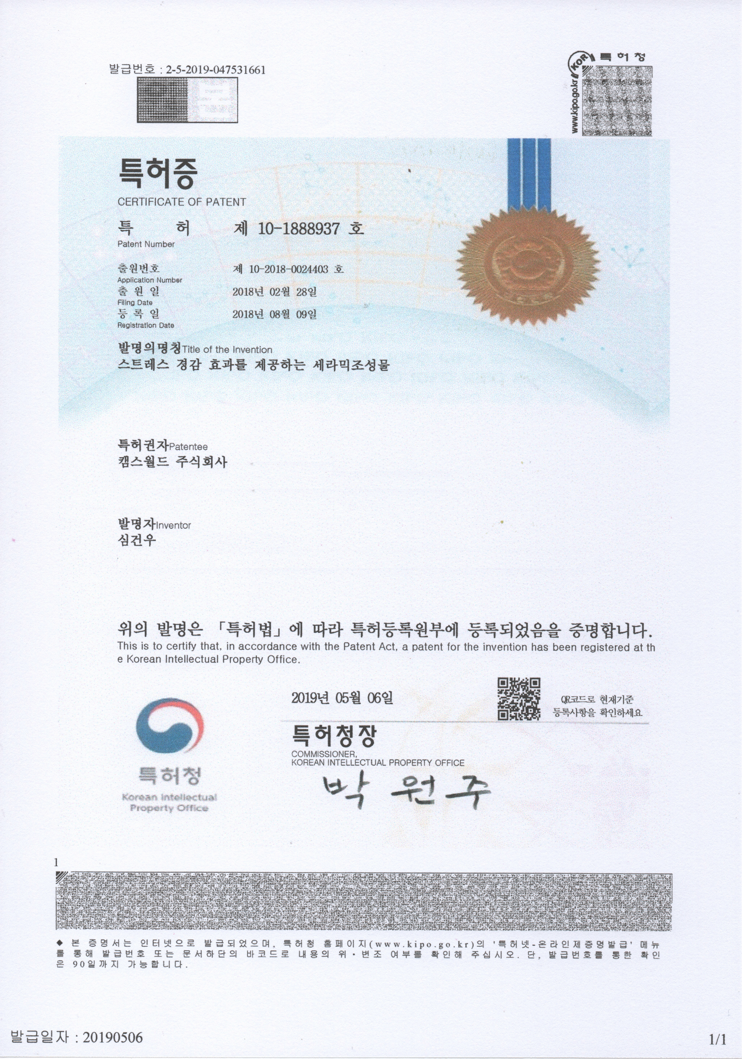
2. 특허증

Slide 4
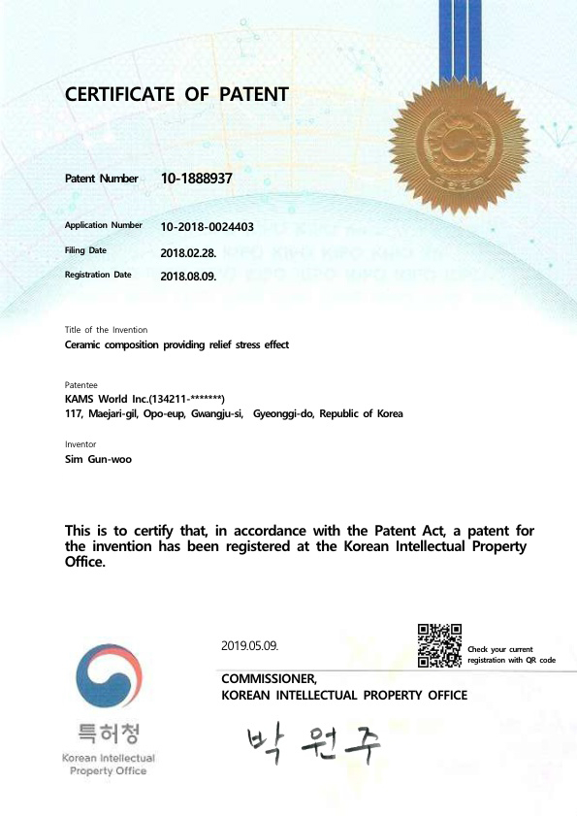

Slide 5
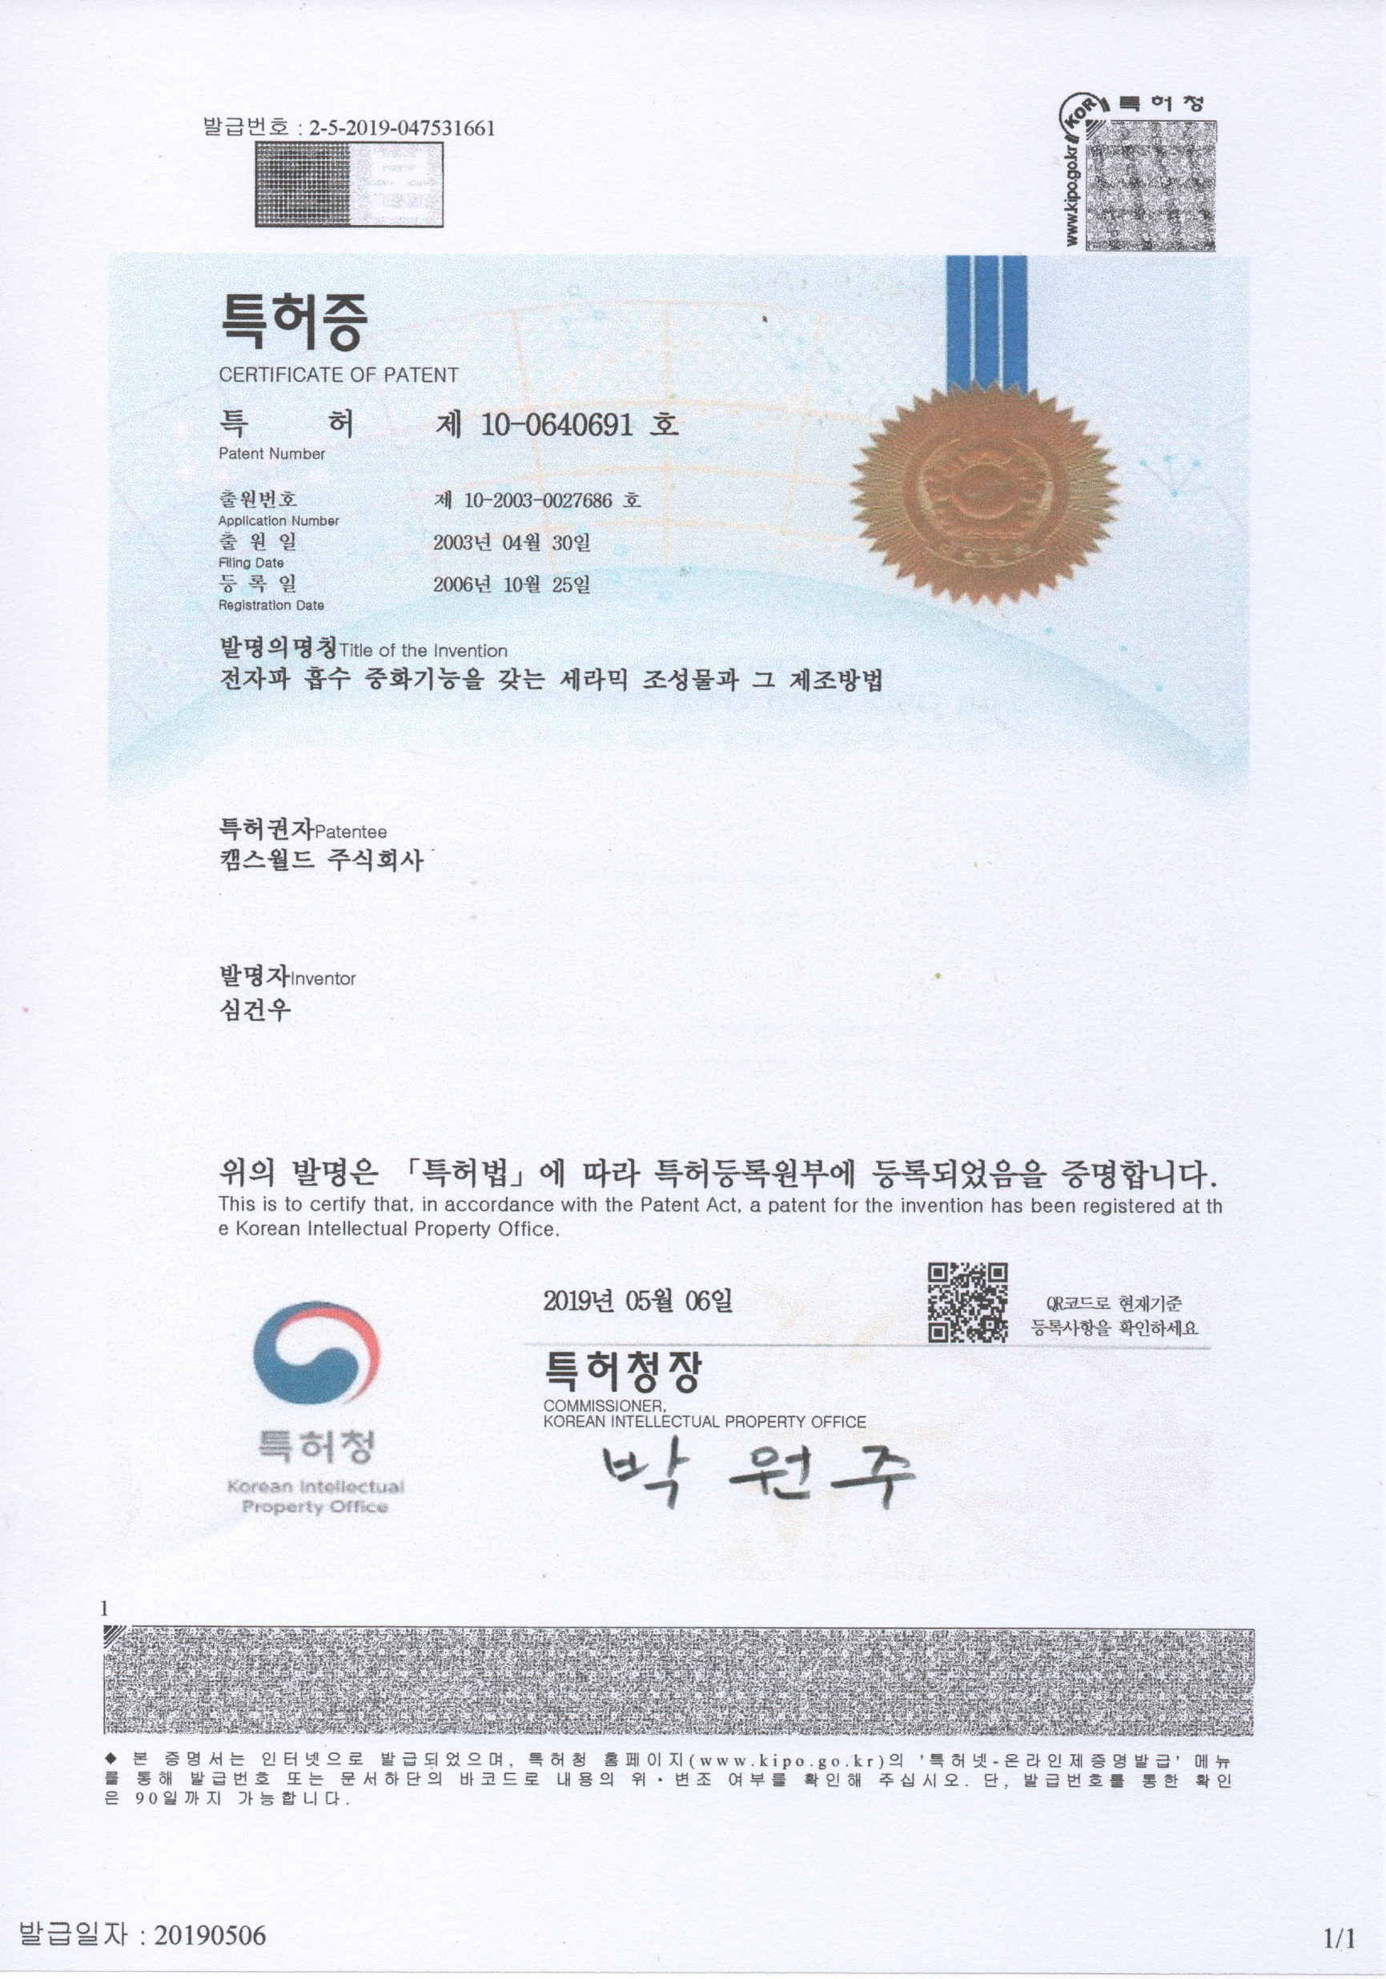

Slide 6
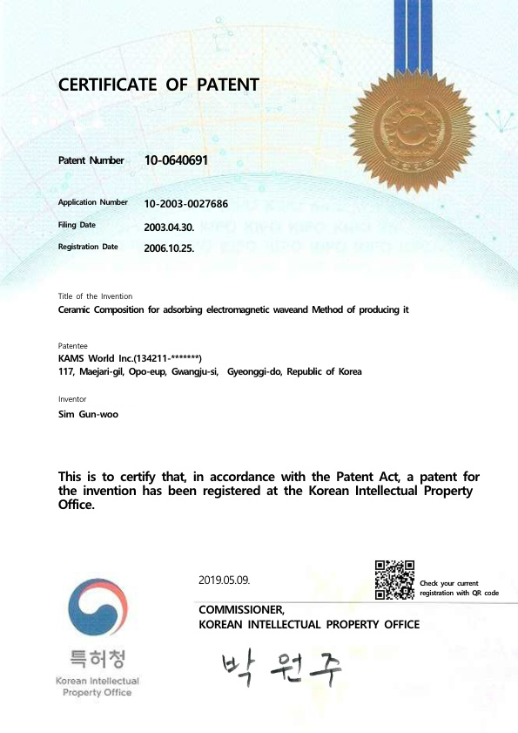

Slide 7
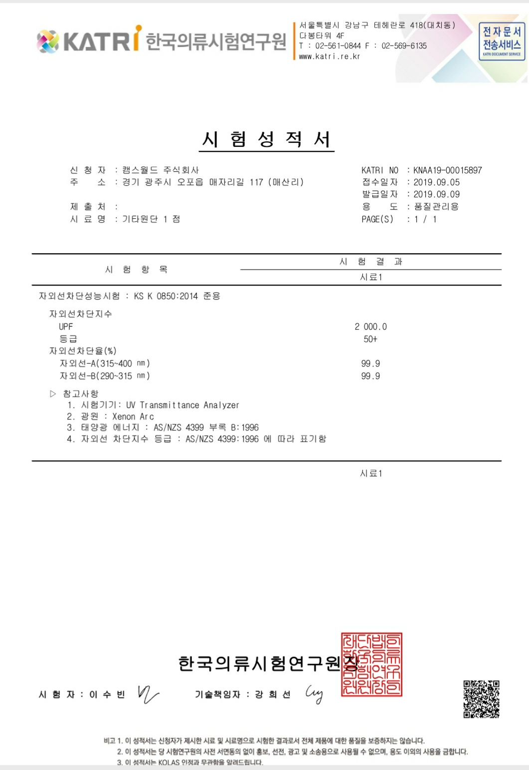

Slide 8
3. 내용요약
마리엔스 목걸이(+팔찌)는 상기 내용과 같이 전자파 차단 및 흡수중화, 스트레스 경감등의 검증된 건강제품으로 전자파나 바이러스/유해공기등으로 손상될 수 있는 코 속, 인두, 후두, 기관지속 섬모의 역할을 강화하는 효과가 있습니다.
관련기사를 통해 금번 코로나 바이러스의 주원인인 바이러스 침투경로 중 하나인 코-기관지의 섬모강화와 이를 통한 면역력 증가에도 효과가 있으니 꾸준히 착용하시면 도움이 될 것 같습니다.
건강관리 잘하세요!!

